Slide 1


SẢN XUẤT BÁNH SNACK
BÀI GIẢNG HUẤN LUYỆN AN TOÀN LAO ĐỘNG
BẢN QUYỀN THUỘC AN TOÀN NAM VIỆT

Slide 2
Một số vụ tai nạn trong nhà máy sản xuất bánh snack
Trong ngành công nghiệp sản xuất thực phẩm, đặc biệt là trong quá trình sản xuất bánh snack, tai nạn lao động là một vấn đề đáng lo ngại:
  Chấn thương do máy móc và thiết bị
  Chấn thương từ hóa chất
  Nguy cơ cháy nổ
  Vấn đề liên quan đến quy trình làm việc

Slide 3
Tóm tắt bài học
1. An toàn vệ sinh lao động đối với nhân viên vận hành máy trộn bột chung với nước và các chất khác để tạo thành hỗn hợp bột để chuẩn bị sản xuất snack
2. An toàn vệ sinh lao động đối với nhân viên vận hành máy ép bột thành các tấm bột mỏng để chuẩn bị sản xuất snack
3. An toàn vệ sinh lao động đối với nhân viên vận hành máy chiên các tấm bột sau khi được tạo hình để tạo ra độ giòn và màu sắc cho bánh snack

Slide 4
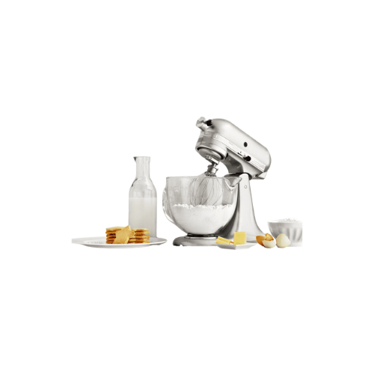
Vận hành máy trộn bột chung với nước và các chất khác
1. Đặc điểm công việc vận hành máy trộn bột chung với nước và các chất khác để tạo thành hỗn hợp bột để chuẩn bị sản xuất snack
Quy trình này thường bắt đầu với việc đo lường các thành phần chính như bột mỳ, đường và muối theo tỷ lệ chính xác. Sau đó, nhân viên sẽ thêm các chất lỏng như nước, dầu hoặc các hương liệu khác vào máy trộn.
Quá trình trộn được thực hiện cẩn thận để đảm bảo mỗi phần tử được phân bố đều trong hỗn hợp.

Slide 5
Vận hành máy trộn bột chung với nước và các chất khác
2. Các dạng tai nạn lao động trong quá trình vận hành máy trộn bột chung với nước và các chất khác để tạo thành hỗn hợp bột để chuẩn bị sản xuất snack
Một trong những tai nạn phổ biến là các vấn đề liên quan đến an toàn máy móc, như bị kẹt đôi tay hoặc ngón tay trong các bộ phận chuyển động của máy trộn.
Để ngăn chặn điều này, việc sử dụng các biện pháp an toàn như cài đặt rào an toàn và hướng dẫn đào tạo về an toàn lao động là rất quan trọng.

Slide 6
Vận hành máy trộn bột chung với nước và các chất khác
3. Nguyên nhân gây ra tai nạn lao động khi vận hành máy trộn bột chung với nước và các chất khác để tạo thành hỗn hợp bột để chuẩn bị sản xuất snack
Một trong những nguyên nhân phổ biến nhất là thiếu hiểu biết và đào tạo về an toàn lao động.
Nhân viên không được đào tạo đầy đủ về cách sử dụng máy trộn, cách xử lý hóa chất một cách an toàn hoặc cách duy trì vệ sinh máy có thể dẫn đến tai nạn không mong muốn.

Slide 7
Vận hành máy trộn bột chung với nước và các chất khác
4. Biện pháp phòng tránh tai nạn lao động khi vận hành máy trộn bột chung với nước và các chất khác để tạo thành hỗn hợp bột để chuẩn bị sản xuất snack
Đầu tiên, việc cung cấp huấn luyện an toàn lao động đầy đủ và thường xuyên là cần thiết.
Nhân viên cần được đào tạo về cách sử dụng máy trộn một cách an toàn, cách xử lý và lưu trữ hóa chất, cũng như các biện pháp bảo vệ cá nhân như khẩu trang và găng tay.

Slide 8
Vận hành máy trộn bột chung với nước và các chất khác
5. Quy định an toàn lao động khi vận hành máy trộn bột chung với nước và các chất khác để tạo thành hỗn hợp bột để chuẩn bị sản xuất snack
Quy định an toàn lao động khi vận hành máy trộn bột để chuẩn bị hỗn hợp bột cho sản xuất snack là một phần quan trọng của việc đảm bảo môi trường làm việc an toàn và bảo vệ sức khỏe của nhân viên.
Trước tiên, tất cả nhân viên phải được đào tạo đầy đủ về các quy trình an toàn lao động và các biện pháp bảo vệ cá nhân trước khi tiếp xúc với máy trộn và các chất hóa học liên quan.

Slide 9
Vận hành máy trộn bột chung với nước và các chất khác
6. Xử lý tình huống tai nạn lao động khẩn cấp khi vận hành máy trộn bột chung với nước và các chất khác để tạo thành hỗn hợp bột để chuẩn bị sản xuất snack
Xử lý tình huống tai nạn lao động khẩn cấp khi vận hành máy trộn bột cho sản xuất snack đòi hỏi sự nhanh nhạy và kiến thức về an toàn lao động.
Trong trường hợp xảy ra tai nạn, việc đầu tiên là đảm bảo an toàn cho tất cả nhân viên bằng cách ngay lập tức dừng máy và cắt nguồn điện. Sau đó, gửi ngay thông báo cấp cứu và yêu cầu sự giúp đỡ từ đội cứu hỏa hoặc cứu thương.

Slide 10
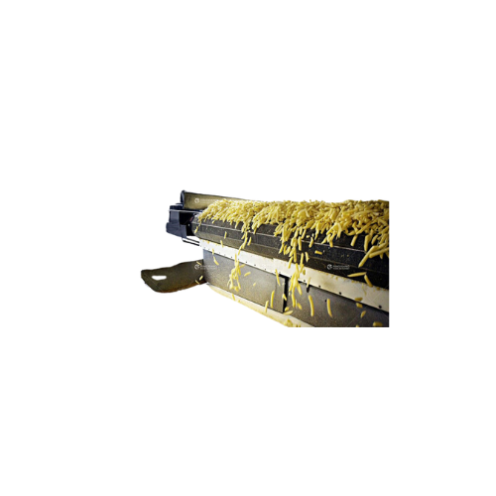
Vận hành máy ép bột thành các tấm bột mỏng
1. Đặc điểm công việc vận hành máy ép bột thành các tấm bột mỏng để chuẩn bị sản xuất snack:
Trước hết, họ cần kiểm tra và chuẩn bị máy ép, đảm bảo rằng tất cả các thành phần và thiết bị hoạt động một cách chính xác và an toàn. Điều này bao gồm việc kiểm tra áp suất, nhiệt độ và các bộ phận khác của máy.
Tiếp theo, họ cần phải chuẩn bị nguyên liệu, bao gồm bột và các phụ gia cần thiết. Việc đảm bảo chất lượng và tỷ lệ chính xác của các thành phần là rất quan trọng để đảm bảo chất lượng của sản phẩm cuối cùng.

Slide 11
Vận hành máy ép bột thành các tấm bột mỏng
2. Các dạng tai nạn lao động trong quá trình vận hành máy ép bột thành các tấm bột mỏng để chuẩn bị sản xuất snack:
Chấn thương do máy móc: Sự cơ động và áp lực của máy ép bột có thể tạo ra các nguy cơ về chấn thương, bao gồm việc kẹt đầu ngón tay hoặc tay trong các bộ phận của máy.
Bỏng và thương tổn da: Do quá trình sản xuất bột thường liên quan đến nhiệt độ cao, có nguy cơ bị bỏng hoặc thương tổn da nếu không tuân thủ các biện pháp an toàn.

Slide 12
Vận hành máy ép bột thành các tấm bột mỏng
3. Nguyên nhân gây ra tai nạn lao động khi vận hành máy ép bột thành các tấm bột mỏng để chuẩn bị sản xuất snack
Thiếu đào tạo: Nhân viên không được đào tạo đầy đủ về cách vận hành và an toàn của máy ép bột có thể dẫn đến việc họ không biết cách sử dụng thiết bị một cách an toàn và hiệu quả.
Sử dụng thiết bị không đúng cách: Việc sử dụng thiết bị và máy móc mà không tuân thủ các hướng dẫn sử dụng có thể tạo ra nguy cơ về tai nạn.

Slide 13
Vận hành máy ép bột thành các tấm bột mỏng
4. Biện pháp phòng tránh tai nạn lao động khi vận hành máy ép bột thành các tấm bột mỏng để chuẩn bị sản xuất snack:
Đào tạo và hướng dẫn: Cung cấp đào tạo đầy đủ và liên tục về cách vận hành máy và các biện pháp an toàn lao động. Hướng dẫn nhân viên về việc sử dụng thiết bị bảo hộ và các quy tắc an toàn khi làm việc.
Kiểm tra và bảo dưỡng định kỳ: Thực hiện các biện pháp kiểm tra và bảo dưỡng định kỳ cho máy móc và thiết bị để đảm bảo chúng hoạt động ổn định và an toàn.

Slide 14
Vận hành máy ép bột thành các tấm bột mỏng
5. Quy định an toàn lao động khi vận hành máy ép bột thành các tấm bột mỏng để chuẩn bị sản xuất snack:
Đào tạo và hướng dẫn: Tất cả nhân viên phải được đào tạo và hướng dẫn đầy đủ về cách vận hành máy, bao gồm cả các biện pháp an toàn cần thiết. Đảm bảo họ hiểu rõ về các nguy cơ và biện pháp phòng tránh tai nạn.
Sử dụng thiết bị bảo hộ: Mọi nhân viên khi làm việc gần máy ép bột phải đeo đầy đủ các thiết bị bảo hộ như mũ bảo hiểm, kính bảo hộ, áo phản quang, găng tay và giày chống trơn trượt.

Slide 15
Vận hành máy ép bột thành các tấm bột mỏng
6. Xử lý tình huống tai nạn lao động khẩn cấp khi vận hành máy ép bột thành các tấm bột mỏng để chuẩn bị sản xuất snack:
Ngừng máy và cắt nguồn điện: Ngay khi nhận thấy tai nạn xảy ra, người vận hành máy cần phải ngừng máy và cắt nguồn điện ngay lập tức để ngăn chặn tình huống trở nên tồi tệ hơn.
Gọi cấp cứu: Liên lạc ngay với đội cấp cứu hoặc số điện thoại cấp cứu để đảm bảo nhận được sự giúp đỡ chuyên nghiệp và kịp thời.

Slide 16
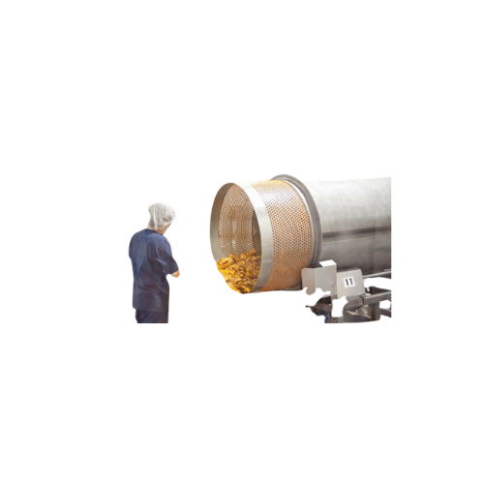
Vận hành máy chiên các tấm bột sau khi được tạo hình
1. Đặc điểm công việc vận hành máy chiên các tấm bột sau khi được tạo hình để tạo ra độ giòn và màu sắc cho bánh snack
Trước tiên, quy trình vận hành máy chiên yêu cầu kiểm soát nhiệt độ chính xác để đảm bảo bánh snack được chiên đều và không bị cháy.
Điều này thường đòi hỏi sự điều chỉnh tỉ mỉ từ các nhà sản xuất, đặc biệt là đối với các loại bột khác nhau và điều kiện môi trường.

Slide 17
Vận hành máy chiên các tấm bột sau khi được tạo hình
2. Các dạng tai nạn lao động trong quá trình vận hành máy chiên các tấm bột sau khi được tạo hình để tạo ra độ giòn và màu sắc cho bánh snack
Tai nạn khác liên quan đến quá trình làm sạch và bảo dưỡng máy. Việc không tắt máy hoặc không thực hiện đúng quy trình an toàn có thể dẫn đến các vấn đề như làm tổn thương tay chân khi tiếp xúc với các bộ phận hoạt động của máy.
Ngoài ra, các tai nạn có thể xảy ra do sự cố kỹ thuật của máy, như hỏng hóc hoặc vấn đề về điện. Việc đào tạo nhân viên về cách đối phó với các tình huống khẩn cấp và sự cố kỹ thuật là cực kỳ quan trọng để đảm bảo an toàn cho mọi người trong nhà máy.

Slide 18
Vận hành máy chiên các tấm bột sau khi được tạo hình
3. Nguyên nhân gây ra tai nạn lao động khi vận hành máy chiên các tấm bột sau khi được tạo hình để tạo ra độ giòn và màu sắc cho bánh snack
Một nguyên nhân quan trọng là thiếu hiểu biết và đào tạo. Nhân viên có thể không được đào tạo đầy đủ về cách vận hành máy hoặc không hiểu rõ về các nguy cơ tiềm ẩn.
Điều này có thể dẫn đến việc họ không thực hiện các biện pháp an toàn hoặc không nhận biết được các tình huống nguy hiểm.

Slide 19
Vận hành máy chiên các tấm bột sau khi được tạo hình
4. Biện pháp phòng tránh tai nạn lao động khi vận hành máy chiên các tấm bột sau khi được tạo hình để tạo ra độ giòn và màu sắc cho bánh snack
Trước tiên, việc đào tạo nhân viên về an toàn lao động và vận hành máy là rất quan trọng. Nhân viên cần được huấn luyện về cách sử dụng máy một cách an toàn, nhận biết và xử lý tình huống nguy hiểm.
Thứ hai, việc thiết lập quy trình làm việc an toàn cũng là một biện pháp quan trọng. Các quy trình này nên bao gồm các biện pháp phòng ngừa tai nạn, hướng dẫn về việc sử dụng trang thiết bị bảo hộ cá nhân, và hướng dẫn cách đối phó với các tình huống nguy hiểm.

Slide 20
Vận hành máy chiên các tấm bột sau khi được tạo hình
5. Quy định an toàn lao động khi vận hành máy chiên các tấm bột sau khi được tạo hình để tạo ra độ giòn và màu sắc cho bánh snack
Trước tiên, mọi nhân viên được yêu cầu tuân thủ các quy định an toàn lao động và hướng dẫn của nhà máy. Điều này bao gồm việc hiểu và tuân thủ các quy tắc về sử dụng trang thiết bị bảo hộ cá nhân, quy trình làm việc an toàn và biện pháp phòng ngừa tai nạn.
Thứ hai, việc đảm bảo các máy móc được bảo trì và kiểm tra định kỳ là một yếu tố quan trọng. Các nhà máy cần thiết lập kế hoạch bảo dưỡng định kỳ để đảm bảo rằng máy móc hoạt động ổn định và an toàn.

Slide 21
Vận hành máy chiên các tấm bột sau khi được tạo hình
6. Xử lý tình huống tai nạn lao động khẩn cấp khi vận hành máy chiên các tấm bột sau khi được tạo hình để tạo ra độ giòn và màu sắc cho bánh snack
Trong trường hợp xảy ra tai nạn, việc đầu tiên là ngay lập tức dừng máy và cắt nguồn điện nếu có thể. Điều này sẽ ngăn chặn tình huống từ việc trở nên tồi tệ hơn và giúp bảo vệ nhân viên khỏi nguy cơ tiếp tục bị thương.
Sau đó, cần gọi điện thoại ngay lập tức để yêu cầu sự giúp đỡ từ đội ngũ cứu hỏa hoặc cứu thương, tùy thuộc vào mức độ nghiêm trọng của tai nạn. Đồng thời, cần thông báo cho các cấp quản lý và người phụ trách an toàn lao động về sự cố.

Slide 22
Cảm ơn các bạn đã theo dõi
Mọi thắc mắc về bài giảng xin liên hệ với chúng tôi theo thông tin bên dưới:
CÔNG TY TNHH HUẤN LUYỆN AN TOÀN VÀ QUAN TRẮC MÔI TRƯỜNG NAM VIỆT (AN TOÀN NAM VIỆT)
Địa chỉ: Lầu 2, số 655 Đường Điện Biên Phủ, Phường 25, Quận Bình Thạnh, Thành phố Hồ Chí Minh, Việt Nam
Hotline 0908.111.791
Website https://antoannamviet.com/
Email: Lienhe@antoannamviet.com

